Slide 1
เรียนประธาน คณะกรรมการกองทุนสุขภาพตำบลดาโต๊ะ

Slide 2
โครงการคัดกรองโรคความดันโลหิตสูงและโรคเบาหวาน
วงเงิน 18,295 บาท

Slide 3
โครงการคัดกรองโรคความดันโลหิตสูงและโรคเบาหวาน
โครงการคัดกรองโรคความดันโลหิตสูงและโรคเบาหวาน
วัตถุประสงค์
1. เพื่อส่งเสริมให้ประชาชนกลุ่มเป้าหมายได้รับการคัดกรองความดัน และเบาหวาน
ตัวชี้วัดความสำเร็จ
1. ร้อยละของประชาชนกลุ่มเป้าหมายได้รับการคัดกรองความดัน และเบาหวาน

Slide 4
โครงการคัดกรองโรคความดันโลหิตสูงและโรคเบาหวาน
กิจกรรมที่ 1. จัดประชุมชี้แจง
1.1 เจ้าหน้าที่ชี้แจงให้กับ อสม. เรื่องโรคความดันโลหิตสูงและโรคเบาหวาน
1.2 ประชาสัมพันธ์โครงการ โดยให้อสม. ติดตามเยี่ยมบ้าน กลุ่มเป้าหมาย 35 ปีขึ้นไป
- ค่าอาหารกลางวัน 50 บาท x 7 คน = 350 บาท
- ค่าอาหารว่าง 25 บาท x 2 มื้อ x 7 คน = 350 บาท
ดำเนินการแล้ว วันที่ 1 เมษายน 2563

Slide 5
โครงการคัดกรองโรคความดันโลหิตสูงและโรคเบาหวาน
กิจกรรมที่ 2. ออกหน่วยคัดกรอง
2.1 คัดกรองความดัน และเบาหวาน กลุ่มเป้าหมาย 35 ปีขึ้นไป
- ค่าอาหารเช้าและเครื่องดื่มหลังจากคัดกรอง 50 บาท x 150 คน = 7,500 บาท
- ค่าจัดทำป้ายไวนิล ขนาดยาว 2 เมตร กว้าง 1 เมตร = 500 บาท
- เครื่องตรวจน้ำตาลในเลือด 1 เครื่อง ราคา 1,750 บาท
- แถบตรวจน้ำตาลในเลือด 7 กล่อง x 560 บาท = 3,920 บาท
- เครื่องวัดความดันโลหิต 1 เครื่อง ราคา 2,550 บาท
- เครื่องชั่งน้ำหนัก 1 เครื่อง ราคา 600 บาท
- เข็มเจาะปลายนิ้ว 5 กล่อง x 110 บาท = 550บาท
- สายวัด 1 เส้น ราคา 50 บาท
ดำเนินการแล้ว วันที่ 1 มิถุนายน 2563

Slide 6
โครงการคัดกรองโรคความดันโลหิตสูงและโรคเบาหวาน
กิจกรรมที่ 3. ติดตามหลังจากคัดกรอง 1 เดือน
- สำหรับกลุ่มเป้าหมายที่มีผลคัดกรองอยู่ในระดับเสี่ยงจะมีการติดตามคัดกรองซ้ำที่บ้านอีก 1 ครั้ง หากผลยังอยู่ในระดับเสี่ยงจะมีการส่งต่อไปยังโรงพยาบาลส่งเสริมสุขภาพตำบลดาโต๊ะ เพื่อติดตามและเข้ากระบวนการปรับเปลี่ยนพฤติกรรมต่อไป
- ค่าอาหารว่าง 25 บาท x 7 คน = 175 บาท
ดำเนินการแล้ว วันที่ 1 กรกฎาคม 2563

Slide 7
โครงการคัดกรองโรคความดันโลหิตสูงและโรคเบาหวาน
โครงการคัดกรองโรคความดันโลหิตสูงและโรคเบาหวาน
ผลที่คาดว่าจะได้รับ
๑. กลุ่มเป้าหมายอายุ 35 ปีขึ้นไปได้รับการคัดกรองความดัน และเบาหวาน

Slide 8
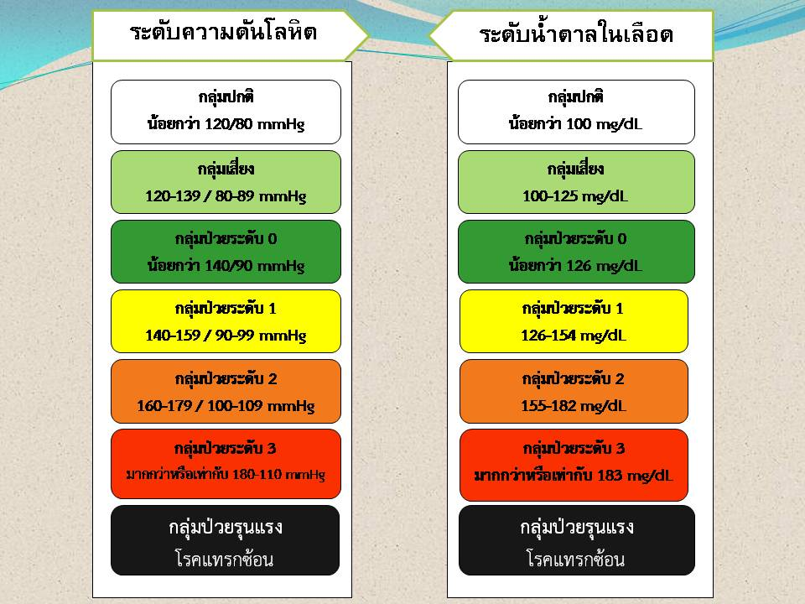
โครงการคัดกรองโรคความดันโลหิตสูงและโรคเบาหวาน
โครงการคัดกรองโรคความดันโลหิตสูงและโรคเบาหวาน
ปิงปอง
7 สี

Slide 9
โครงการคัดกรองโรคความดันโลหิตสูงและโรคเบาหวาน
โครงการคัดกรองโรคความดันโลหิตสูงและโรคเบาหวาน (ม.1)
ติดตามหลังจาก การคัดกรอง | ปกติ | เสี่ยง
โรคความดันโลหิตสูง | 27.7% | 72.3%
โรคเบาหวาน | 64.5% | 35.5%

Slide 10
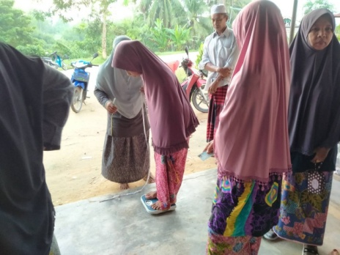
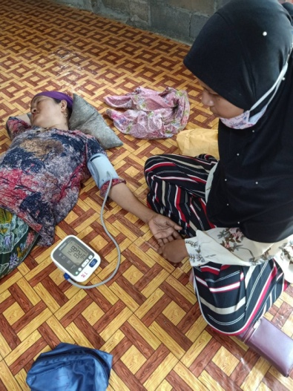
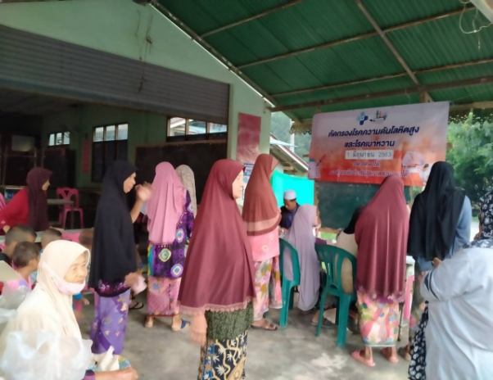
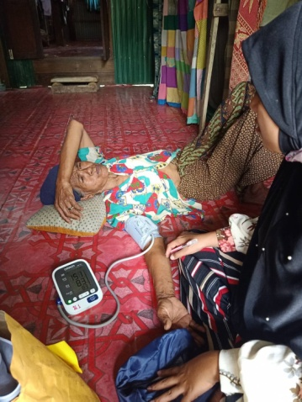
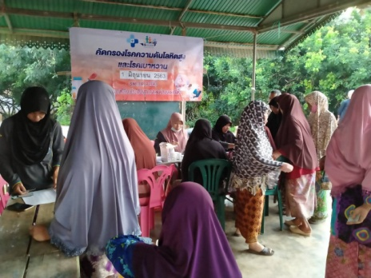
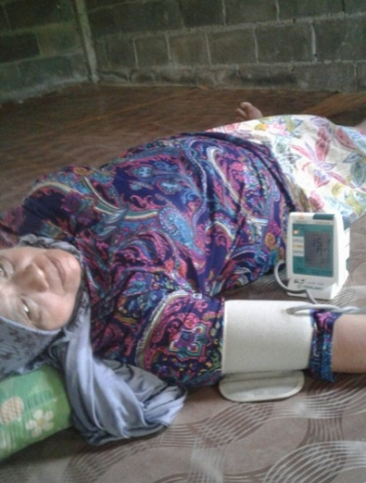
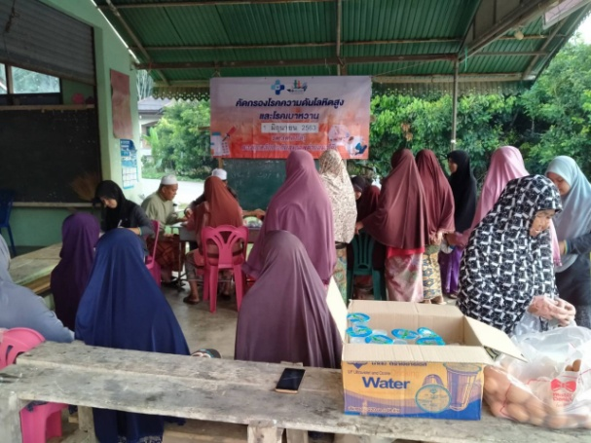
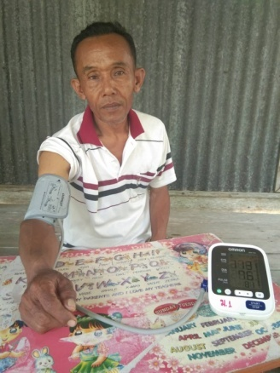
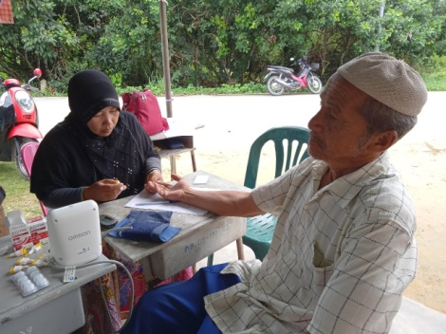
โครงการคัดกรองโรคความดันโลหิตสูงและโรคเบาหวาน (ม.1)
ภาพกิจกรรม

Slide 11
โครงการคัดกรองโรคความดันโลหิตสูงและโรคเบาหวาน
โครงการคัดกรองโรคความดันโลหิตสูงและโรคเบาหวาน (ม.2)
ติดตามหลังจาก การคัดกรอง | ปกติ | เสี่ยง
โรคความดันโลหิตสูง | 40% | 60%
โรคเบาหวาน | 57.3% | 42.7%

Slide 12
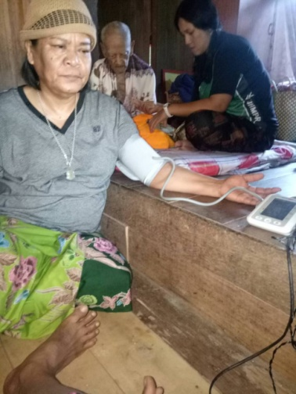
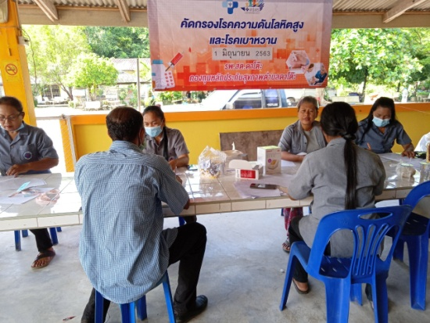
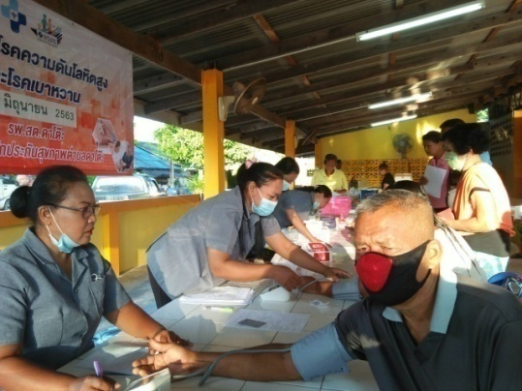
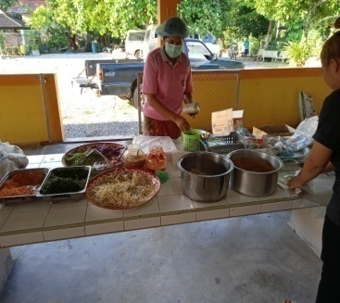
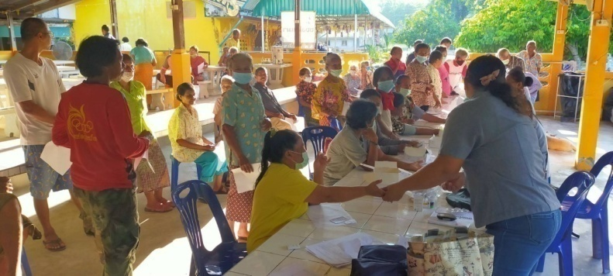
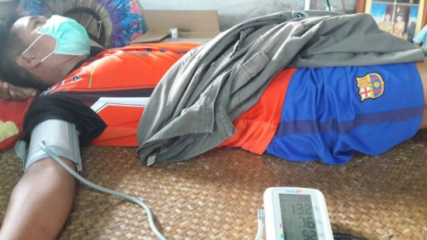
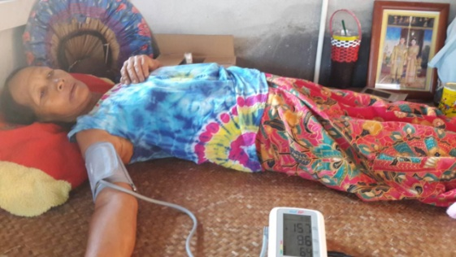
โครงการคัดกรองโรคความดันโลหิตสูงและโรคเบาหวาน
โครงการคัดกรองโรคความดันโลหิตสูงและโรคเบาหวาน (ม.2)
ภาพกิจกรรม

Slide 13
โครงการคัดกรองโรคความดันโลหิตสูงและโรคเบาหวาน
โครงการคัดกรองโรคความดันโลหิตสูงและโรคเบาหวาน (ม.3)
ติดตามหลังจาก การคัดกรอง | ปกติ | เสี่ยง
โรคความดันโลหิตสูง | 37.1% | 62.9%
โรคเบาหวาน | 60% | 40%

Slide 14
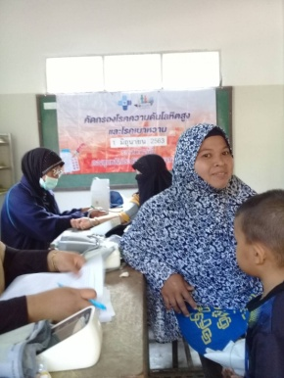
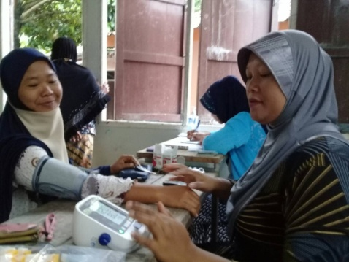
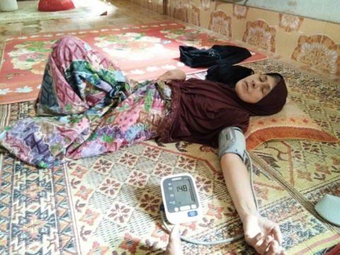
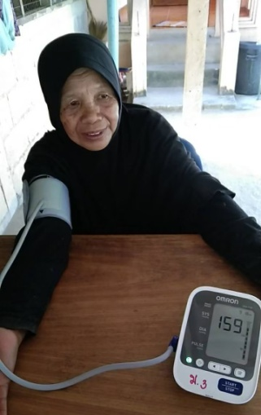
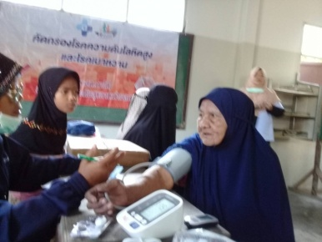
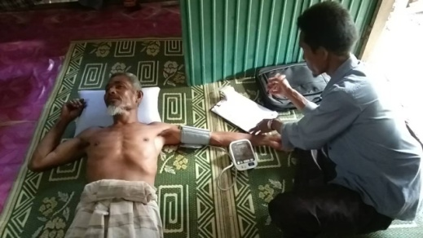
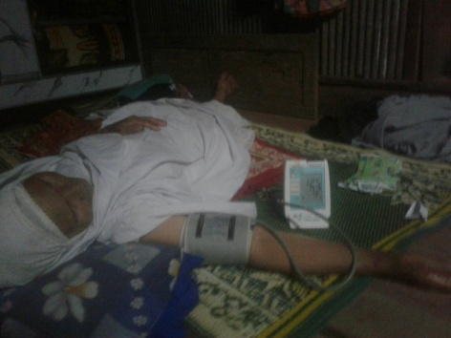
โครงการคัดกรองโรคความดันโลหิตสูงและโรคเบาหวาน (ม.3)
ภาพกิจกรรม

Slide 15
โครงการคัดกรองโรคความดันโลหิตสูงและโรคเบาหวาน
โครงการคัดกรองโรคความดันโลหิตสูงและโรคเบาหวาน (ม.4)
ติดตามหลังจาก การคัดกรอง | ปกติ | เสี่ยง
โรคความดันโลหิตสูง | 34.6% | 65.4%
โรคเบาหวาน | 51.5% | 48.5%

Slide 16
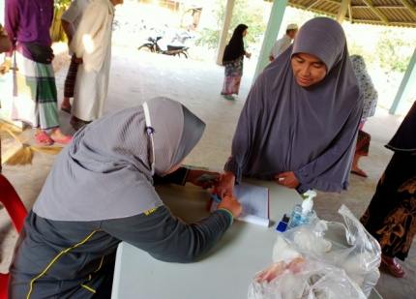
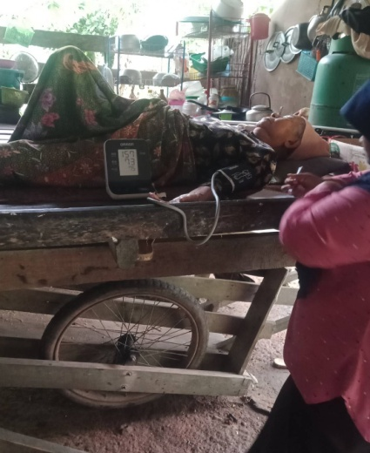
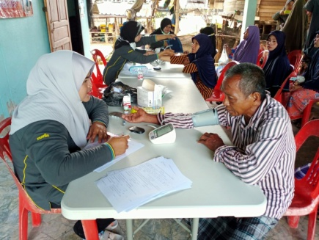
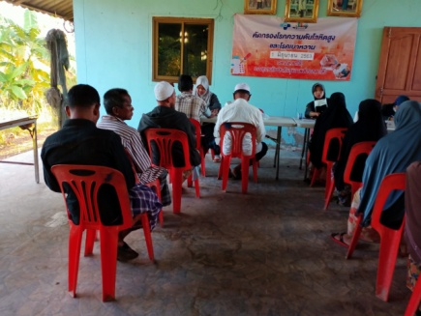
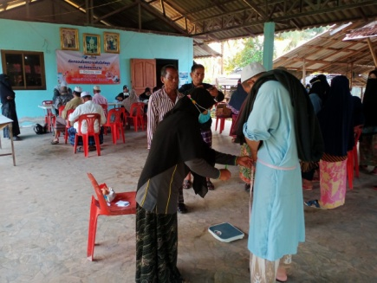
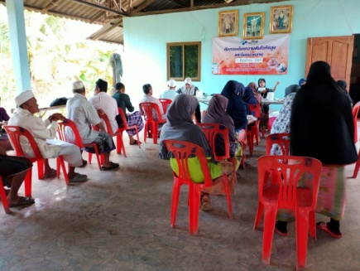
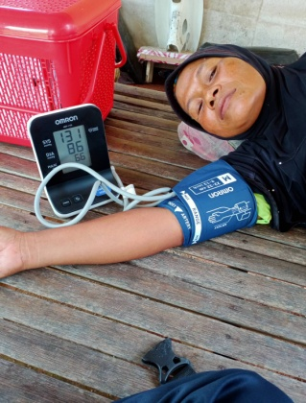
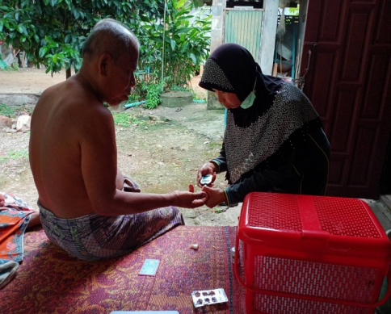
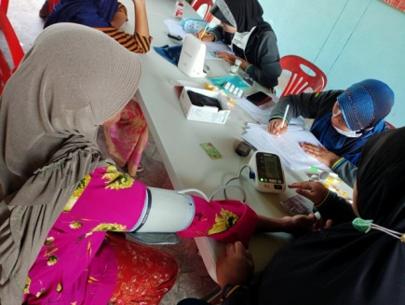
โครงการคัดกรองโรคความดันโลหิตสูงและโรคเบาหวาน
โครงการคัดกรองโรคความดันโลหิตสูงและโรคเบาหวาน (ม.4)
ภาพกิจกรรม

Slide 17
โครงการคัดกรองโรคความดันโลหิตสูงและโรคเบาหวาน
โครงการคัดกรองโรคความดันโลหิตสูงและโรคเบาหวาน (ม.5)
ติดตามหลังจาก การคัดกรอง | ปกติ | เสี่ยง
โรคความดันโลหิตสูง | 43.3% | 56.7%
โรคเบาหวาน | 35% | 65%

Slide 18
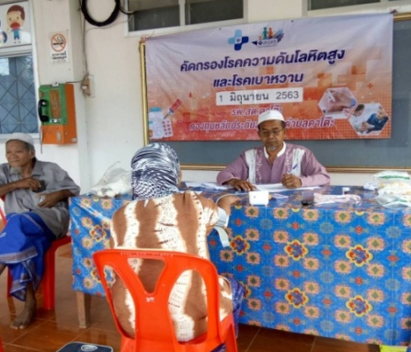
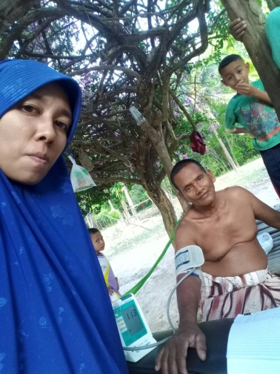
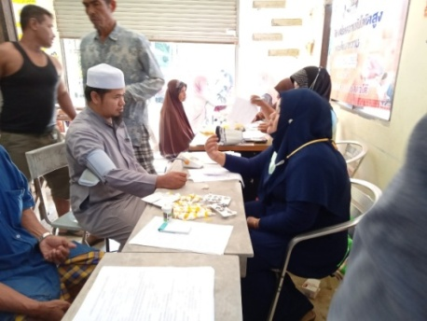
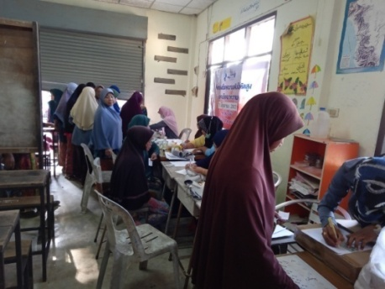
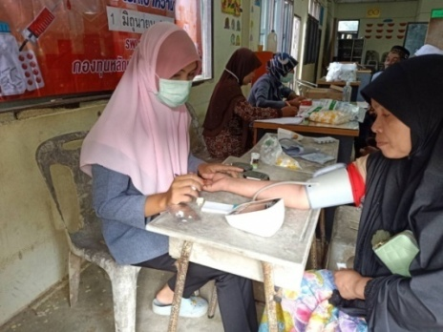
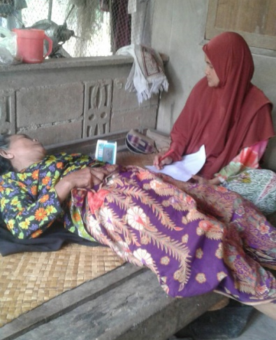
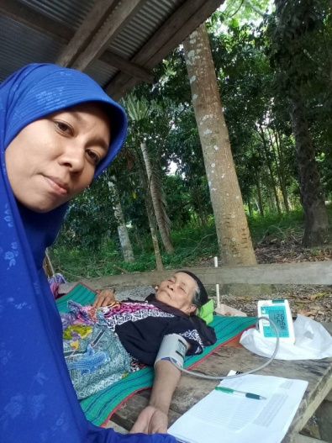
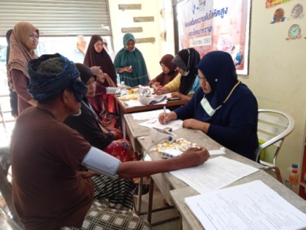
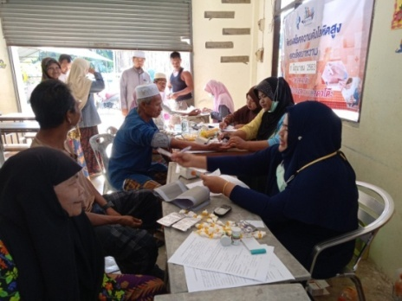
โครงการคัดกรองโรคความดันโลหิตสูงและโรคเบาหวาน
โครงการคัดกรองโรคความดันโลหิตสูงและโรคเบาหวาน (ม.5)
ภาพกิจกรรม

Slide 19
โครงการคัดกรองโรคความดันโลหิตสูงและโรคเบาหวาน
โครงการคัดกรองโรคความดันโลหิตสูงและโรคเบาหวาน สรุปทั้งตำบล(เป้าหมาย 690 คน)
ติดตามหลังจาก การคัดกรอง | ปกติ | เสี่ยง
โรคความดันโลหิตสูง | 35.4% | 64.6%
โรคเบาหวาน | 54.9% | 45.1%

Slide 20
ขอขอบคุณ ประธาน คณะกรรมการกองทุนสุขภาพตำบลดาโต๊ะ
จบการนำเสนอ ค่ะ

